Slide 1
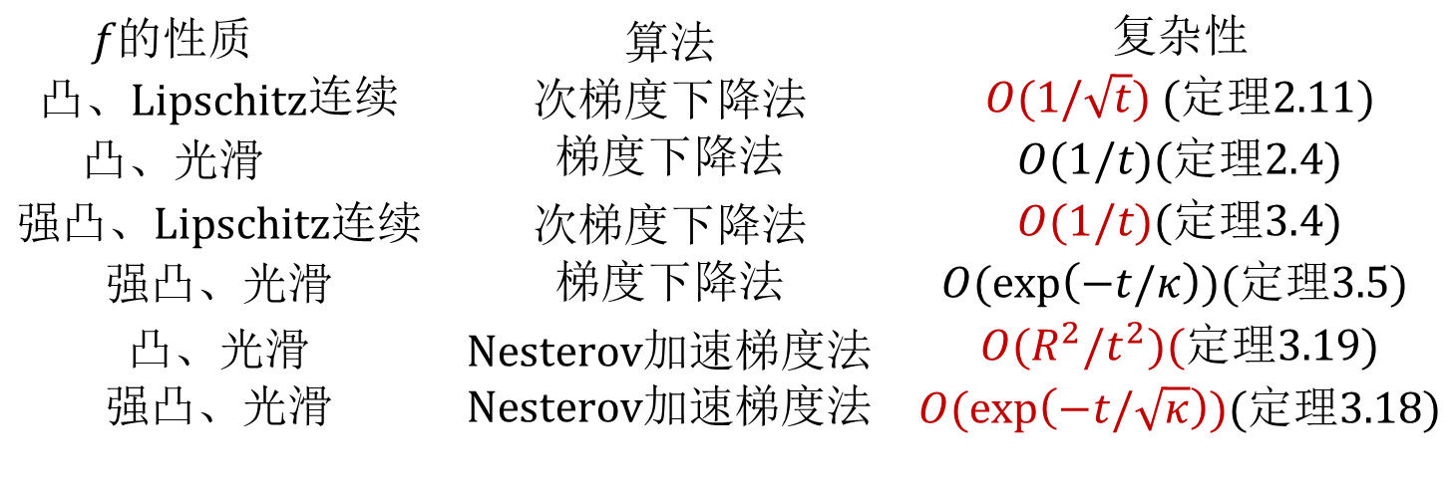
上 界
已经得到的各种方法复杂性的上界
$$\begin{matrix}\begin{matrix}f的性质 \\ \begin{aligned}凸、Lipschitz \\ 凸、光滑\end{aligned}\end{matrix}连续 & \begin{matrix}算法 \\ \begin{aligned}次梯度下降法 \\ 梯度下降法\end{aligned}\end{matrix} & \begin{matrix}复杂性 \\ \begin{aligned}O(1/\sqrt{t}) (定理2.11) \\ O(1/t)(定理2.4)\end{aligned}\end{matrix} \\ \begin{aligned}强凸、Lipschitz连续 \\ 强凸、光滑\end{aligned} & \begin{aligned}次梯度下降法 \\ 梯度下降法\end{aligned} & \begin{aligned}O(1/t)(定理3.4) \\ O(exp\left(−t/κ\right))(定理3.5) \end{aligned} \\ \begin{aligned}凸、光滑 \\ 强凸、光滑\end{aligned} & \begin{aligned}Nesterov加速梯度法 \\ Nesterov加速梯度法\end{aligned} & \begin{aligned}O(R^{2}/t^{2})(定理3.19) \\ O(exp\left(−t/\sqrt{κ}\right))(定理3.18)\end{aligned}\end{matrix}$$
Notes:
直接针对强凸二次函数证明该结论，看哪里损失了性能，由此得到收敛更快的方法

Slide 2


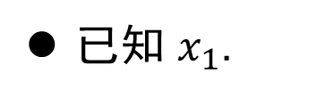
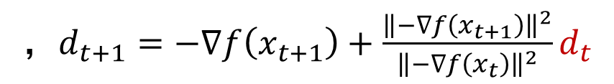
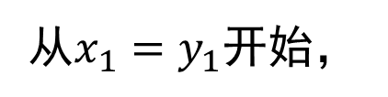

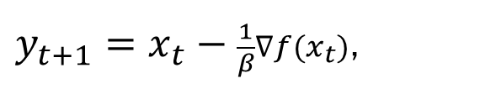
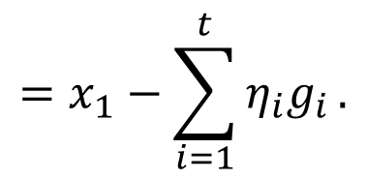

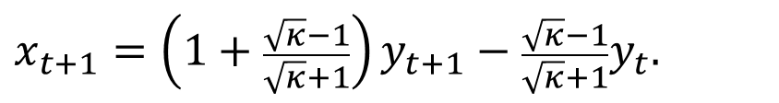
黑箱方法
定义10.1 黑箱方法产生点列 $\{x_{t}\}$ ，其满足
$$x_{t+1}∈x_{1}+span\left\{g_{1},⋯,g_{t}\right\},$$
其中$g_{s}∈∂f\left(x_{s}\right), s=1,⋯,t$.
已知 $x_{1}$.
$$x_{t+1}=x_{t}+η_{t}d_{t}$$
梯度下降法是一种黑箱方法
$$=x_{1}−\sum_{i=1}^{t}{η_{i}g_{i}}.$$
$$x_{t+1}=x_{t}−η_{t}g_{t}$$
$$=x_{t−1}−η_{t−1}g_{t−1}−η_{t}g_{t}$$
共轭梯度法是一种黑箱方法
$d_{1}=−∇f\left(x_{1}\right)$
，$d_{t+1}=−∇f\left(x_{t+1}\right)+\frac{{\left\|−∇f\left(x_{t+1}\right)\right\|}^{2}}{{\left\|−∇f\left(x_{t}\right)\right\|}^{2}}d_{t}$
Nesterov加速梯度法也是一种黑箱方法
从$x_{1}=y_{1}$开始，
$y_{t+1}=x_{t}−\frac{1}{β}∇f(x_{t})$,
$$x_{t+1}=\left(1+\frac{\sqrt{κ}−1}{\sqrt{κ}+1}\right)y_{t+1}−\frac{\sqrt{κ}−1}{\sqrt{κ}+1}y_{t}.$$

Slide 3


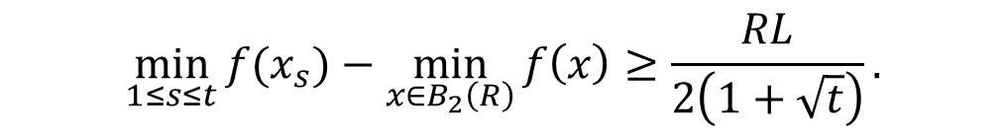


非光滑函数
定理10.2 设 $t≤n, L, R>0$. 存在 $L$-Lipschitz连续的凸函数 $f$ 使得黑箱方法满足
$$\min_{1≤s≤t}{f(x_{s})}−\min_{x∈B_{2}\left(R\right)}{f\left(x\right)}≥\frac{RL}{2\left(1+\sqrt{t}\right)}.$$
$$(10.2)$$
进一步，存在 $L$-Lipschitz连续的 $α$-强凸函数 $f$ 使得
$$\min_{1≤s≤t}{f(x_{s})}−\min_{x∈B_{2}\left(\frac{L}{2α}\right)}{f\left(x\right)}≥\frac{L^{2}}{8αt}.$$
$$(10.3)$$

Slide 4
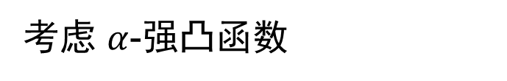
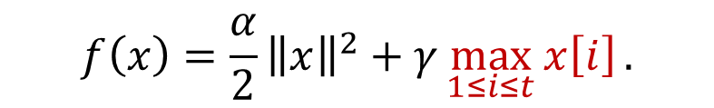




“世界上最差”的函数
思路：构造含参数的凸函数族 $f$，以便对任何黑箱方法，由迭代序列产生的次梯度序列满足
$span\left\{g_{1},⋯,g_{t}\right\}⊆span\left\{e_{1},⋯,e_{t}\right\}$，其中 $e_{t}$ 是第 $t$ 个标准基向量.
对于 $t<n$，在 $t$ 步后，至少有 $n−t$ 个坐标精确地是 0.
根据需要确定参数，得到使得不等式成立的函数.
考虑 $α$-强凸函数
$$f\left(x\right)=\frac{α}{2}{\left\|x\right\|}^{2}+γ\max_{1≤i≤t}{x\left[i\right]}.$$
其中 $α>0,γ>0$ 是待定参数.

Slide 5

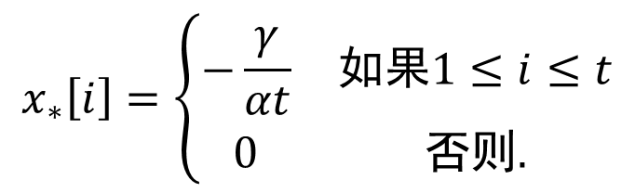

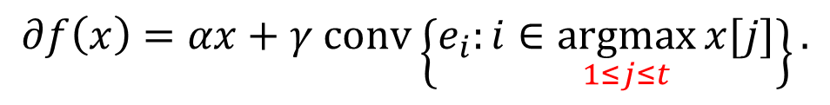
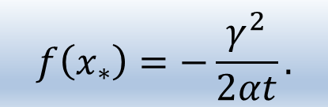

“世界上最差”的函数(续1)
证明. 对于构造的 $α$-强凸函数，由次微分计算法则得
$$∂f\left(x\right)=αx+γ conv\left\{e_{i}:i∈\underset{1≤j≤t}{argmax}{x[j]}\right\}.$$
$\left\|x\right\|≤R$ ， $g∈∂f(x)⟹$ $\left\|g\right\|≤αR+γ$
$f$ 在 $B_{2}(R)$ 上是 $(αR+γ)$-Lipschitz连续的
考虑 $x_{∗}∈ℝ^{n}$ 使得
$$x_{∗}\left[i\right]=\left\{\begin{matrix}−\frac{γ}{αt} & 如果1≤i≤t \\ 0 & 否则.\end{matrix}\right.$$
$$⟹0∈∂f(x_{∗})$$
$$f\left(x_{∗}\right)=−\frac{γ^{2}}{2αt}.$$
$$f\left(x_{∗}\right)=\min_{x∈ℝ^{n}}{f(x)}.$$
Notes:
R是初始点与最优解之间的距离。待定！

Slide 6


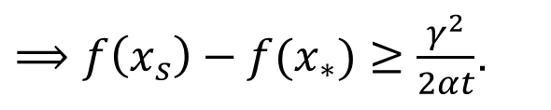

“世界上最差”的函数(续2)
证明.
假设$x_{1}=0.$ 对于$x$，梯度oracle返回
$g=αx+γe_{j^{∗}}$，
其中 $j^{∗}=\left\{j:x\left[j\right]=\max_{1≤i≤t}{x[i]}\right\}$ 的第一个坐标.
用归纳法可以证明：黑箱法满足
$$x_{s}∈span\left\{e_{1},⋯,e_{s−1}\right\}, 2≤s≤t.$$
$⟹∀$ $s≤t, f(x_{s})≥0$
$$x_{s}∈cone\left\{−e_{1},⋯,−e_{s−1}\right\}$$
$⟹$ $f\left(x_{s}\right)−f(x_{∗})≥\frac{γ^{2}}{2αt}$.
Notes:
更确切地，因为是极小化，x_s\in cone{e_1, …, e_{s-1}}

Slide 7
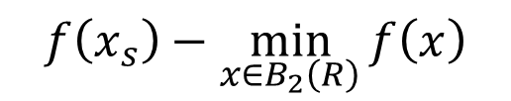

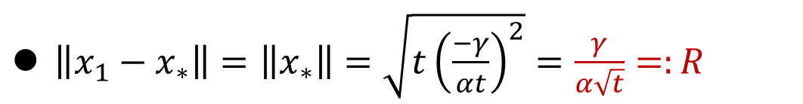
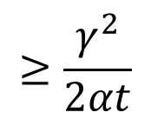
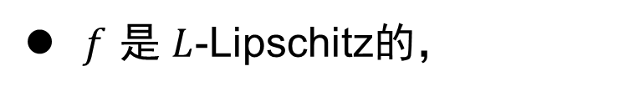


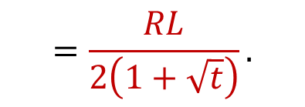
$L$-Lipschitz连续的凸函数
证明.
置$α=\frac{L}{R}\frac{1}{1+\sqrt{t}}, γ=L\frac{\sqrt{t}}{1+\sqrt{t}}.$
$f$ 是 $L$-Lipschitz的，
$\left\|x_{1}−x_{∗}\right\|=\left\|x_{∗}\right\|=\sqrt{t{\left(\frac{−γ}{αt}\right)}^{2}}=\frac{γ}{α\sqrt{t}}=:R$
$$f\left(x_{s}\right)−\min_{x∈B_{2}\left(R\right)}{f\left(x\right)}$$
$$=f\left(x_{s}\right)−f\left(x_{∗}\right)$$
$$≥\frac{γ^{2}}{2αt}$$
$$=\frac{RL}{2\left(1+\sqrt{t}\right)}.$$
Notes:
$α$ 和 $γ$ 都是自由参数

Slide 8

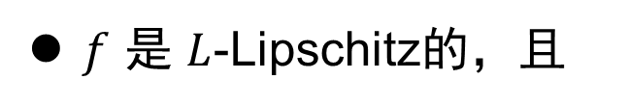
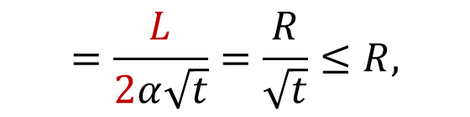
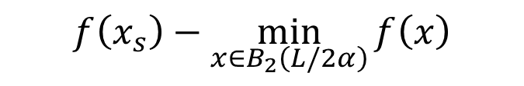
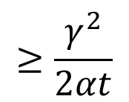
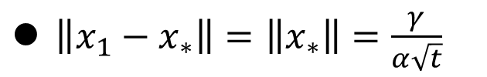


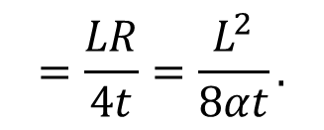
$L$-Lipschitz连续的强凸函数
置 $γ=\frac{L}{2}$，$α=\frac{L}{2R}$，
$f$ 是 $L$-Lipschitz的，且
$$=\frac{L}{2α\sqrt{t}}=\frac{R}{\sqrt{t}}≤R,$$
$\left\|x_{1}−x_{∗}\right\|=\left\|x_{∗}\right\|=\frac{γ}{α\sqrt{t}}$
$$f\left(x_{s}\right)−\min_{x∈B_{2}\left(L/2α\right)}{f\left(x\right)}$$
$$≥ f\left(x_{s}\right)−f\left(x_{∗}\right)$$
$$≥\frac{γ^{2}}{2αt}$$
$$=\frac{LR}{4t}=\frac{L^{2}}{8αt}.$$
Notes:
在强凸情况下，$γ$ 是自由参数。

Slide 9
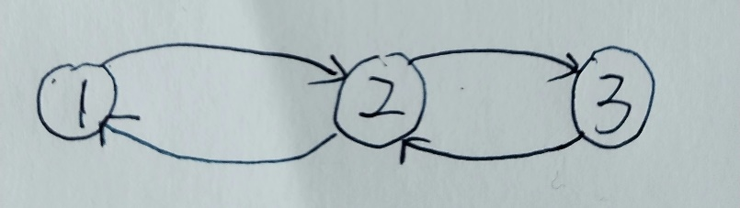
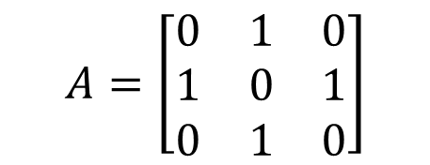
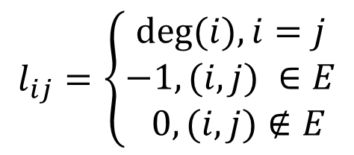


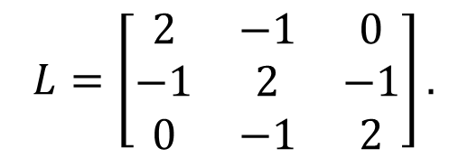
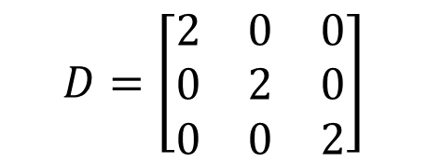
图的Laplace矩阵
定义 已知$n$个顶点的图$G=(V,E)$，它的邻接矩阵(Adjacency Matrix) $A∈ℝ^{n×n}$ 定义为
$$a_{ij}=\left\{\begin{aligned}1, (i,j) ∈E \\ 0, (i,j)∉E\end{aligned}\right.$$
它的Laplace矩阵$L∈ℝ^{n×n}$ 定义为$L=D−A$，其中$D$是图的度矩阵， $A$是邻接矩阵.
$$l_{ij}=\left\{\begin{aligned}deg⁡(i), i=j \\ −1, (i,j) ∈E \\ 0, (i,j)∉E\end{aligned}\right.$$
3个顶点的链图的邻接矩阵、度矩阵和Laplace矩阵
$$A=\left[\begin{matrix}0 & 1 & 0 \\ 1 & 0 & 1 \\ 0 & 1 & 0\end{matrix}\right]$$
$$D=\left[\begin{matrix}2 & 0 & 0 \\ 0 & 2 & 0 \\ 0 & 0 & 2\end{matrix}\right]$$
$$L=\left[\begin{matrix}2 & −1 & 0 \\ −1 & 2 & −1 \\ 0 & −1 & 2\end{matrix}\right].$$

Slide 10
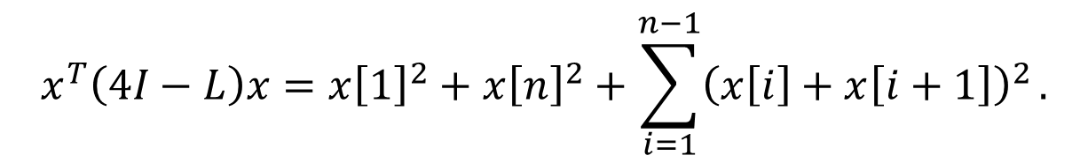
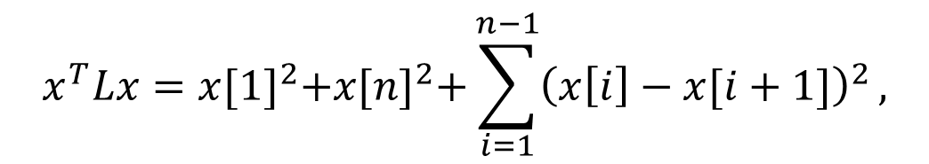
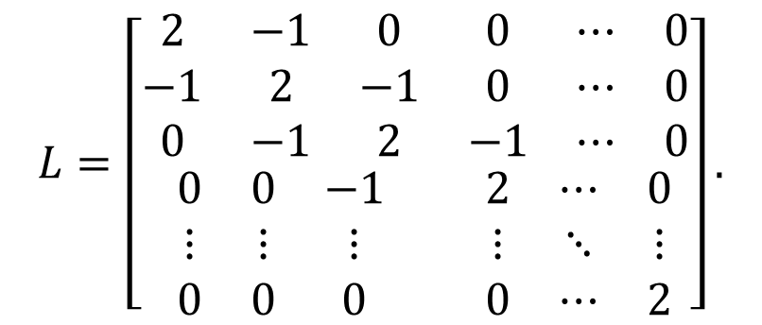

链图的Laplace矩阵及性质
已知矩阵 $L∈ℝ^{n×n}$：
$$L=\left[\begin{matrix}\begin{matrix}2 & −1 & 0 \\ −1 & 2 & −1 \\ 0 & −1 & 2\end{matrix} & \begin{matrix}0 & ⋯ & 0 \\ 0 & ⋯ & 0 \\ −1 & ⋯ & 0\end{matrix} \\ \begin{matrix}0 & 0 & −1 \\ ⋮ & ⋮ & ⋮ \\ 0 & 0 & 0\end{matrix} & \begin{matrix}2 & ⋯ & 0 \\ ⋮ & ⋱ & ⋮ \\ 0 & ⋯ & 2\end{matrix}\end{matrix}\right].$$
请注意
$$x^{T}Lx=x{[1]}^{2}+x{[n]}^{2}+\sum_{i=1}^{n−1}{{\left(x\left[i\right]−x[i+1]\right)}^{2}},$$
$$x^{T}\left(4I−L\right)x=x{\left[1\right]}^{2}+x{\left[n\right]}^{2}+\sum_{i=1}^{n−1}{{\left(x\left[i\right]+x\left[i+1\right]\right)}^{2}}.$$
事实：所给矩阵满足$0≼L≼4I$.

Slide 11


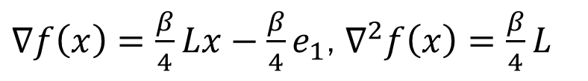

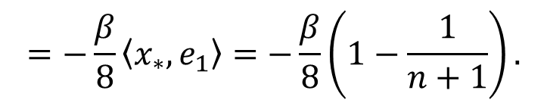


光滑函数
设 $L∈ℝ^{n×n}$ 是$n$个顶点的链图的Laplace矩阵，不失一般性，设 $n=2t+1$. 定义
$$f\left(x\right)=\frac{β}{8}x^{T}Lx−\frac{β}{4}\left\langle x, e_{1}\right\rangle$$
$∇f\left(x\right)=\frac{β}{4}Lx−\frac{β}{4}e_{1}$,$∇^{2}f\left(x\right)=\frac{β}{4}L$
$β$-光滑的凸二次函数
它的最小点 $x_{∗}$ 满足 $Lx_{∗}=e_{1}$. 解得
$x_{∗}\left[i\right]=1−\frac{i}{n+1}$.
最小值
$$f\left(x_{∗}\right)=\frac{β}{8}x_{∗}^{T}Lx_{∗}−\frac{β}{4}\left\langle x_{∗}, e_{1}\right\rangle .$$
$$=−\frac{β}{8}\left\langle x_{∗}, e_{1}\right\rangle =−\frac{β}{8}\left(1−\frac{1}{n+1}\right).$$

Slide 12



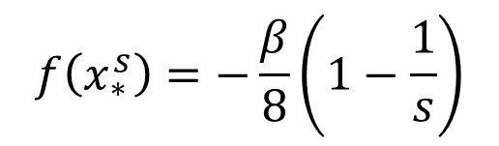
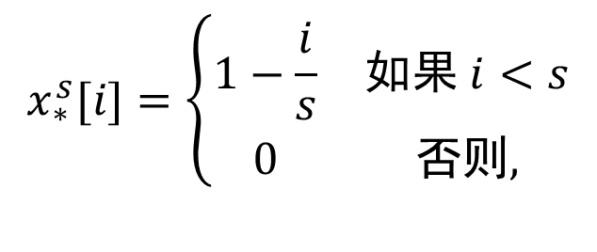
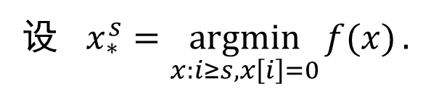
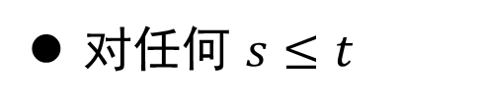

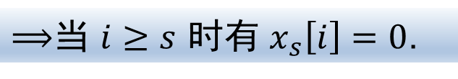

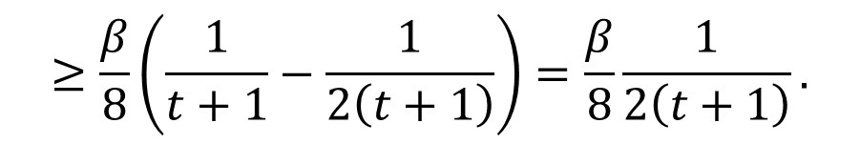
估计迭代点处目标值的下界
如果 $x_{1}=0$，由 $f$ 的构造，对任何黑箱方法，有
$$x_{s}∈span \left\{e_{1},⋯,e_{s−1}\right\}.$$
$⟹$当 $i≥s$ 时有 $x_{s}\left[i\right]=0$.
估计$f\left(x_{s}\right)$的下界
设 $x_{∗}^{s}=\underset{x:i≥s, x\left[i\right]=0}{argmin}{f(x)}.$
将原始问题限制在
$$x\left[1\right],⋯,x[s−1]$$
所在的子空间
$$x_{∗}^{s}[i]=\left\{\begin{matrix}1−\frac{i}{s} & 如果 i<s \\ 0 & 否则,\end{matrix}\right.$$
对任何 $s≤t$
$$f\left(x_{∗}^{s}\right)=−\frac{β}{8}\left(1−\frac{1}{s}\right)$$
$$f\left(x_{s}\right)−f\left(x_{∗}\right)≥f\left(x_{∗}^{t}\right)−f\left(x_{∗}\right)$$
$$=\frac{β}{8}\left(\frac{1}{t}−\frac{1}{n+1}\right)$$
$$≥\frac{β}{8}\left(\frac{1}{t+1}−\frac{1}{2\left(t+1\right)}\right)=\frac{β}{8}\frac{1}{2\left(t+1\right)}.$$

Slide 13


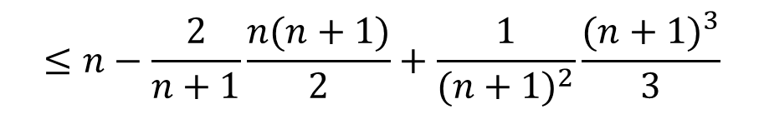
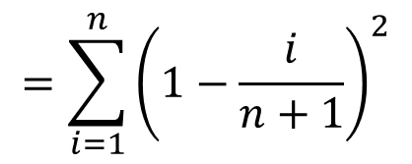
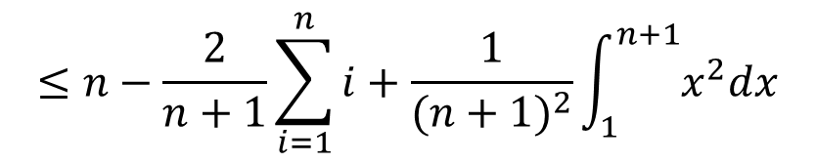
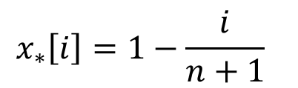
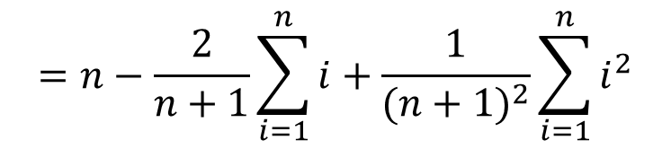
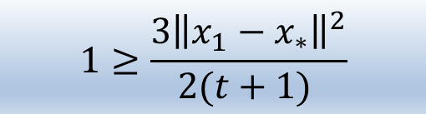

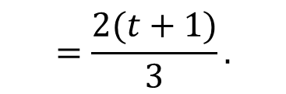

确定最优解与初始点之间的距离
$$=\sum_{i=1}^{n}{{\left(1−\frac{i}{n+1}\right)}^{2}}$$
$$x_{∗}\left[i\right]=1−\frac{i}{n+1}$$
$${\left\|x_{1}−x_{∗}\right\|}^{2}$$
$$={\left\|x_{∗}\right\|}^{2}$$
$x_{1}=0$
$$=n−\frac{2}{n+1}\sum_{i=1}^{n}{i}+\frac{1}{{(n+1)}^{2}}\sum_{i=1}^{n}{i^{2}}$$
$$≤n−\frac{2}{n+1}\sum_{i=1}^{n}{i}+\frac{1}{{(n+1)}^{2}}\int_{1}^{n+1}{x^{2}dx}$$
$$≤n−\frac{2}{n+1}\frac{n(n+1)}{2}+\frac{1}{{(n+1)}^{2}}\frac{{(n+1)}^{3}}{3}$$
$$=\frac{n+1}{3}$$
$$=\frac{2(t+1)}{3}.$$
$$1≥\frac{3{\left\|x_{1}−x_{∗}\right\|}^{2}}{2(t+1) }$$

Slide 14
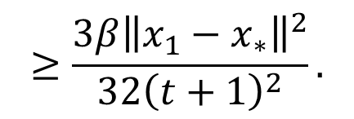
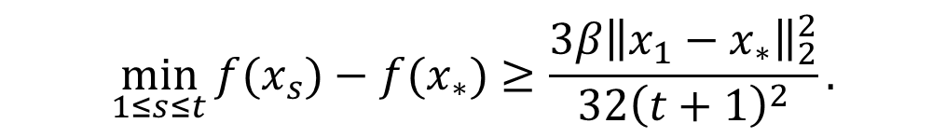




光滑函数情形下黑箱法复杂性的下界
综上，对任何 $s≤t$，
$$f\left(x_{s}\right)−f\left(x_{∗}\right)≥\frac{β}{8}\frac{1}{2\left(t+1\right)}$$
$$1≥\frac{3{\left\|x_{1}−x_{∗}\right\|}^{2}}{2(t+1) }$$
$$≥\frac{3β{\left\|x_{1}−x_{∗}\right\|}^{2}}{32{\left(t+1\right)}^{2}}.$$
定理10.3 设 $t≤\frac{n−1}{2}, β>0$. 存在 $β$-光滑的二次凸函数 $f$ 使得任何黑箱方法满足
$$\min_{1≤s≤t}{f(x_{s})}−f(x_{∗})≥\frac{3β{\left\|x_{1}−x_{∗}\right\|}_{2}^{2}}{32{\left(t+1\right)}^{2}}.$$

Slide 15



GD和NesterovSGD的稳健性
纵轴：
$$f\left(x_{t}\right)−f\left(x_{∗}\right)$$
给梯度加了半径为$δ=0.1$的球面噪声
随机方法的数据是100次试验结果的平均
gd : 梯度下降法
nag : Nesterov加速梯度法
$f\left(x\right)=\frac{β}{8}x^{T}Lx−\frac{β}{4}\left\langle x, e_{1}\right\rangle$, $n=100$.

Slide 16





非精确梯度oracle
对于$β$-光滑的凸函数 $f$ 和任何 $x,y∈Ω$，有
$$0≤f\left(x\right)−\left[f\left(y\right)+\left\langle ∇f\left(y\right), x−y\right\rangle \right]≤\frac{β}{2}{\left\|x−y\right\|}^{2}.$$
$$(10.5)$$
精确一阶oracle：对任何 $y∈Ω$，返回一对
$\left(f\left(y\right), g(y)\right)=\left(f\left(y\right), ∇f(y)\right)$
其保证对每个 $x∈Ω$，(10.5)式精确成立.
$δ$-非精确一阶oracle: 设 $δ>0$. 对任何 $y∈Ω$， 返回一对
$(f_{δ}\left(y\right),g_{δ}\left(y\right))$
使得对每个 $x∈Ω$，有
$$0≤f\left(x\right)−\left[f_{δ}\left(y\right)+\left\langle g_{δ}\left(y\right), x−y\right\rangle \right]≤\frac{β}{2}{\left\|x−y\right\|}^{2}+δ.$$
Notes:
非精确oracle返回一对使得(10.4)对某个松弛的 $δ$ 成立

Slide 17

返回$δ$-非精确oracle的梯度法
对返回$δ$-非精确oracle的方法, Devolder等([DGN14]证明
梯度法： $f\left(x_{t}\right)−f\left(x_{∗}\right)≤\frac{βR^{2}}{2t}+δ.$
加速梯度法：$f\left(x_{t}\right)−f\left(x_{∗}\right)≤\frac{4βR^{2}}{{\left(t+1\right)}^{2}}+\frac{1}{3}(t+3)δ.$
Notes:
将该速率与表10.1中的相比，普通梯度下降法不受非精确oracle的影响，没有误差积累。

Slide 18



下界与稳健性之间的权衡
定理10.5([DGN14],定理6) 考虑收敛速率为 $Ο\left(\frac{βR^{2}}{t^{p}}\right)$ 的黑箱法用 $δ$-非精确oracle，假设算法获得速率
$$f\left(x_{t}\right)−f\left(x_{∗}\right)≤Ο\left(\frac{βR^{2}}{t^{p}}\right)+Ο\left(t^{q}δ\right),$$
那么 $q≥p−1$.
事实：对任何 $p>1$ 的加速方法，均有 $q>0$，因此方法关于迭代次数累积的误差至少为 $Ο\left(t^{p−1}δ\right)$.
Olivier Devolder, Francois Glineur, and Yurii Nesterov. First-order methods of smooth convex optimization with inexact oracle. Mathematical programming, 146(1-2):37-75, 2014.

